Slide 1
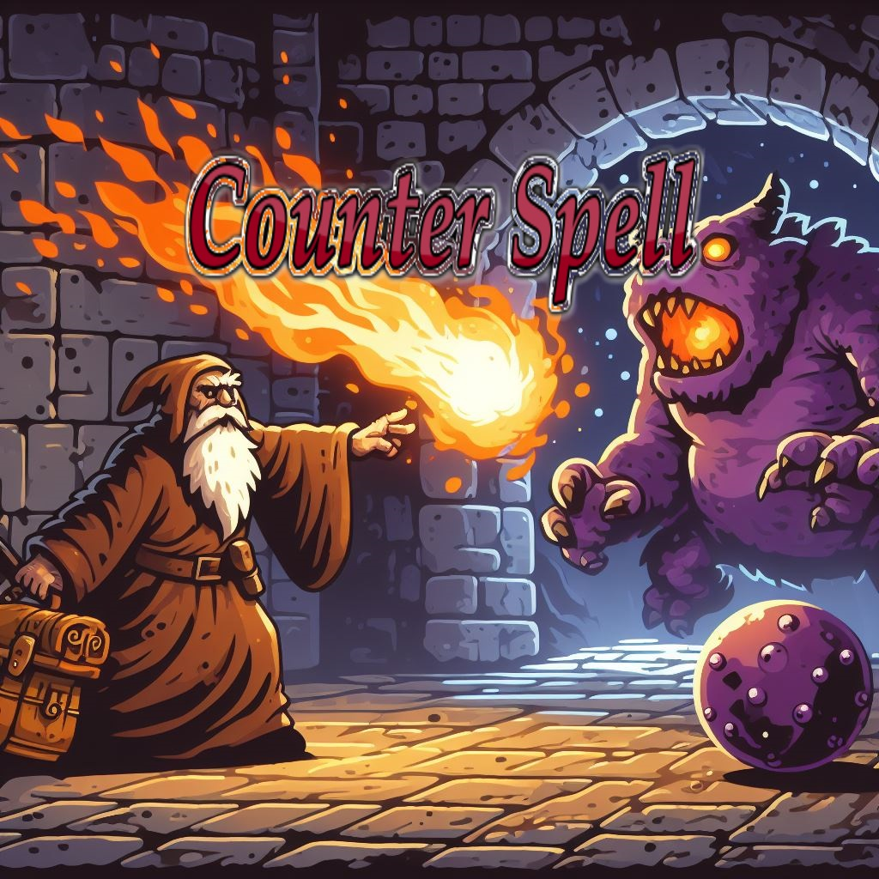
Couter Spell
A Game by Quang and Chiến

Slide 2
Team
Bùi Ngọc Quang
Nguyễn Duy Chiến
Gameplay, Level Generation
Idea, Enemy AI

Slide 3
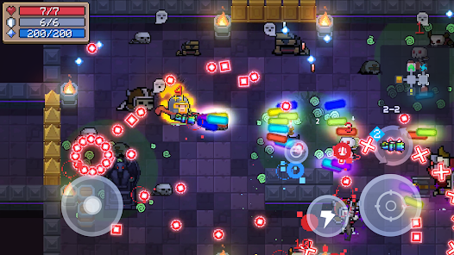
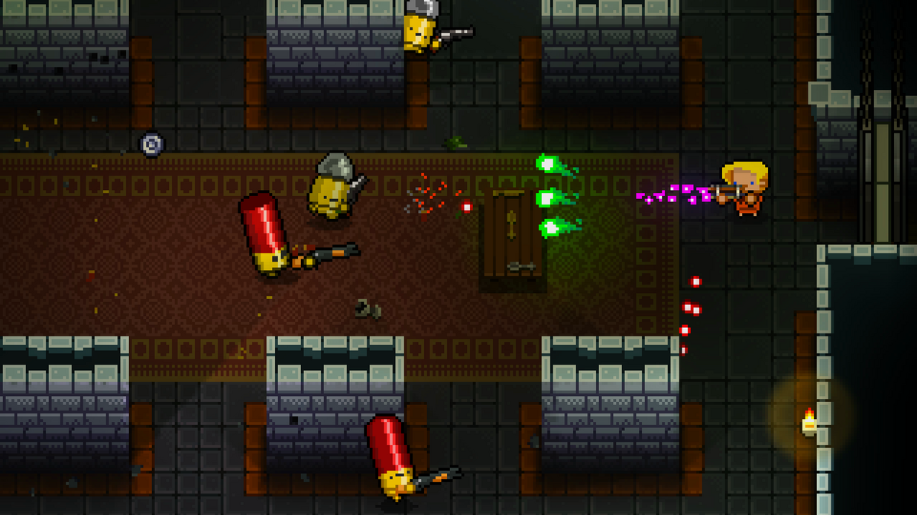
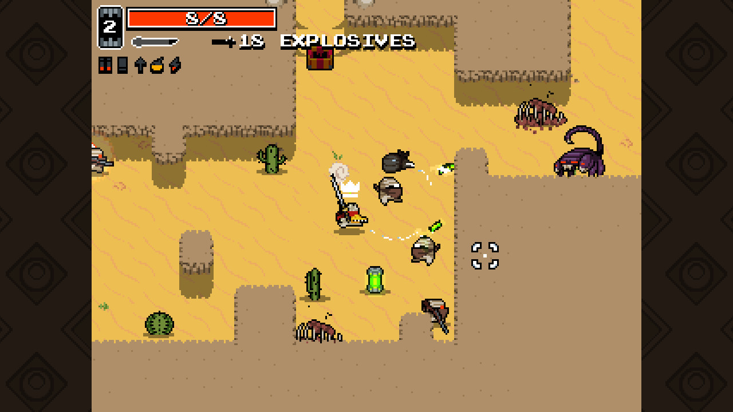
Game
Inspirations:
- Thể loại:
+ Top down shooter
+ Dungeon Crawling

Slide 4
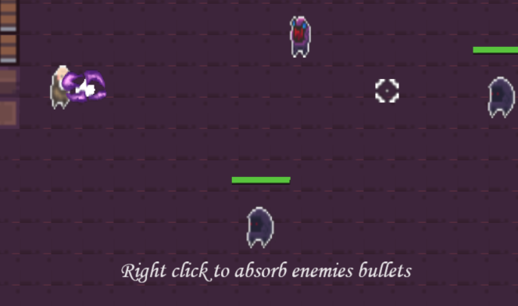
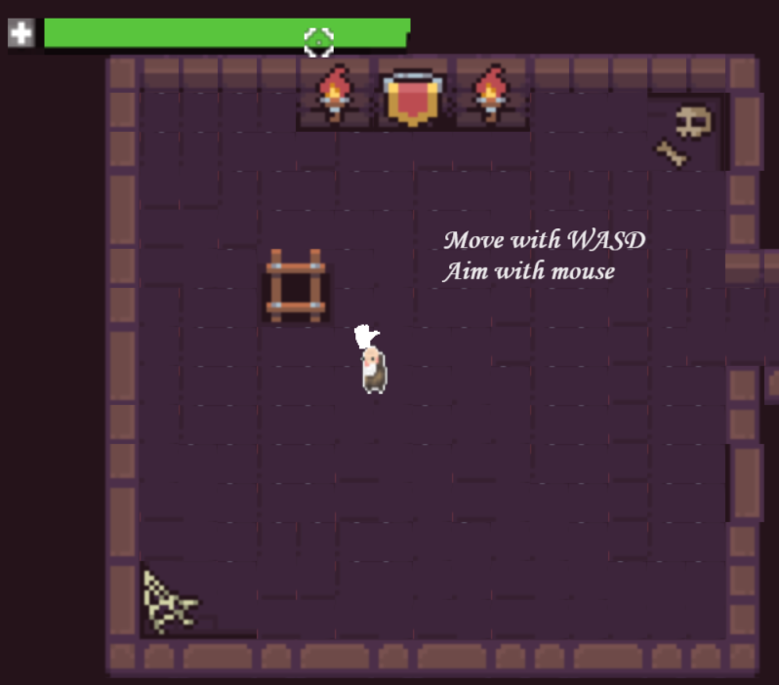
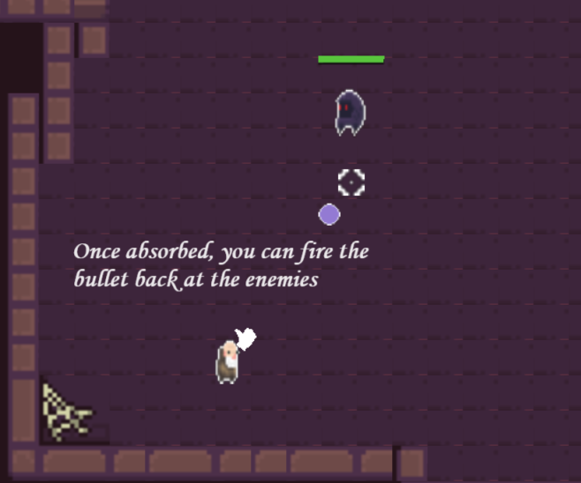
ĐIỀU KHIỂN
WASD để di chuyển
Chuột phải để bắt đạn
Chuột trái để bắn lại đạn sau khi đã bắt đạn

Slide 5
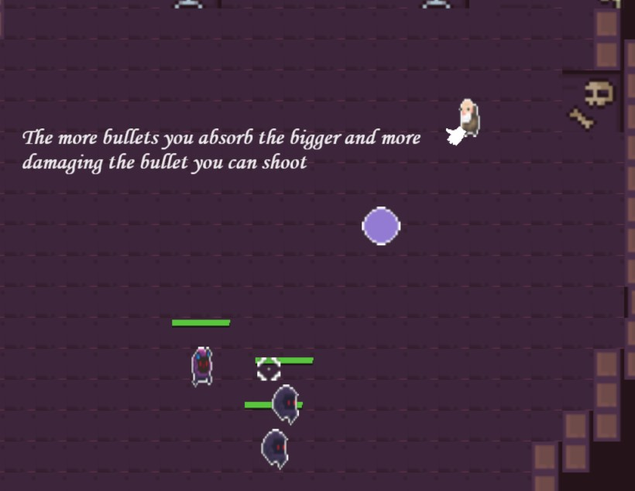
player
Máu: 440
Năng lực: Hấp thụ đạn, kết hợp đạn đã hấp thụ và bắn lại đạn

Slide 6
Enemies
Monster
Ghost
Drop
Tốc độ: Nhanh
Máu: Bình thường
Đạn: Thường
Tốc độ: Nhanh
Máu: Ít Đạn: Freeze, nảy tường, nhanh
Tốc độ: Bình thường
Máu: Bình thường
Đạn: Bình thường

Slide 7
Enemies
Robot
Skull
Tốc độ: Chậm
Máu: Cao
Đạn: Poison
Tốc độ: Chậm
Máu: Cao
Đạn: Freeze

Slide 8
Enemies
Giant Robot
Giant Skull
Tốc độ: Chậm
Máu: Rất cao
Đạn: Poison, to, nảy
Tốc độ: Chậm
Máu: Rất cao
Đạn: Freeze, to, nảy

Slide 9
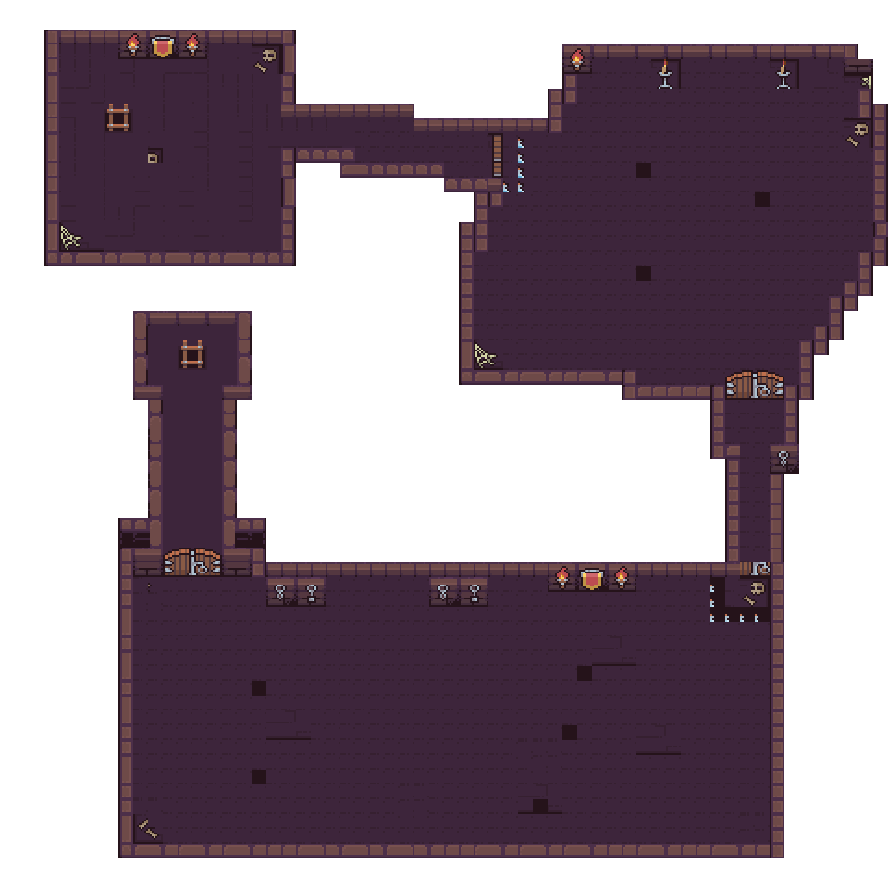
Level 1
Level giới thiệu
Số lượng quái: Ít
Loại quái: Thường
Obtainable market

Slide 10
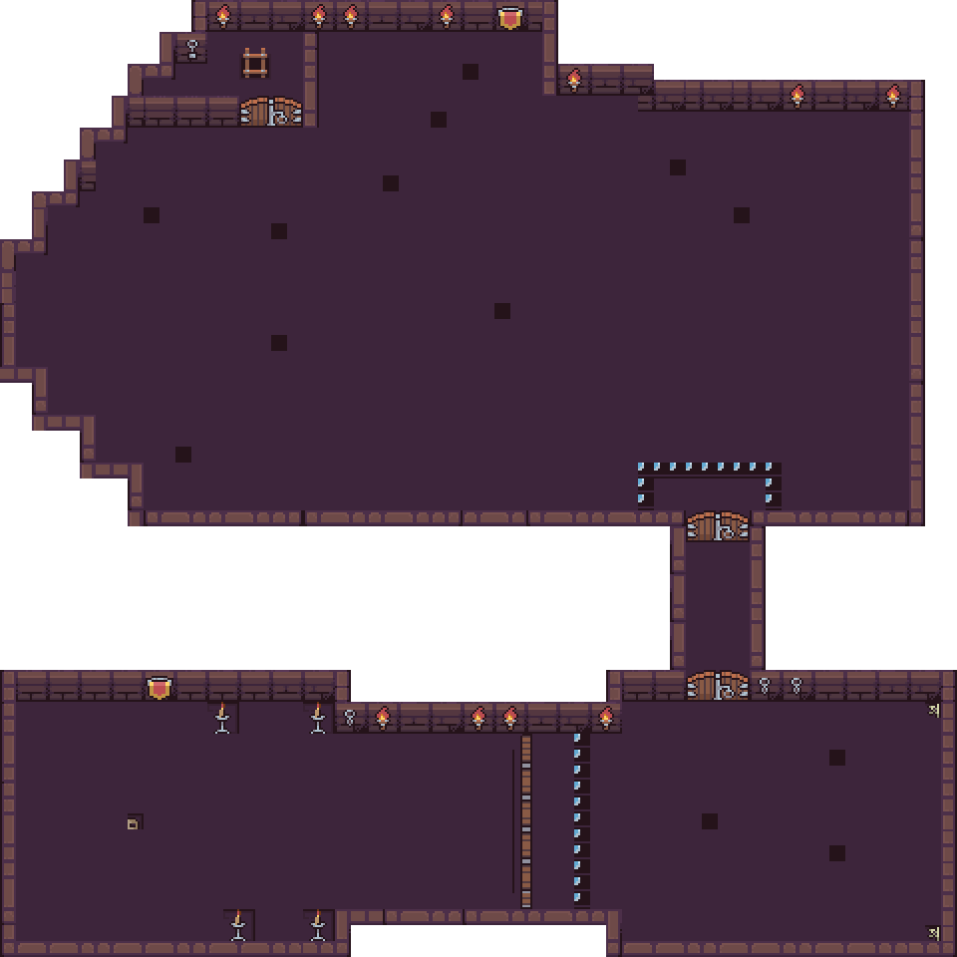
Level 2
Level băng
Số lượng quái: Vừa phải
Loại quái: Băng (Freeze bullets)
Obtainable market

Slide 11
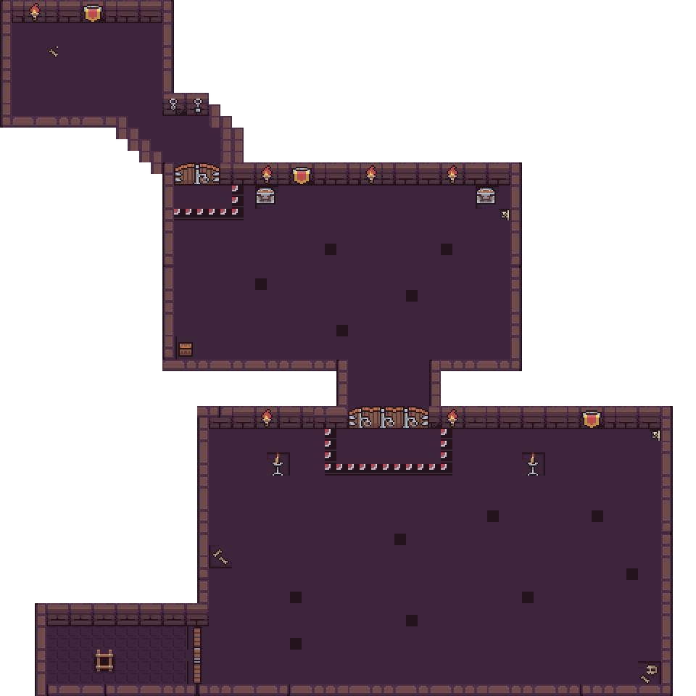
Level 3
Level độc
Số lượng quái: Vừa phải
Loại quái: Độc (Poison bullets)
Obtainable market

Slide 12
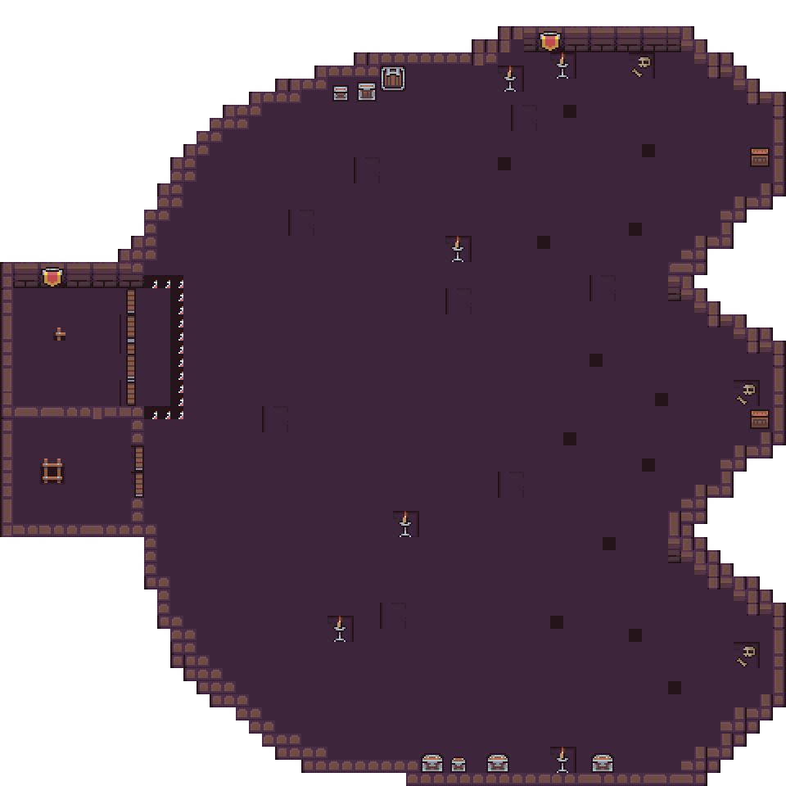
Level 4
Level tổng hợp
Số lượng quái: Nhiều
Loại quái:
+ Thường
+ Băng (Freeze bullets)
+ Độc (Poison bullets)
Obtainable market

Slide 13
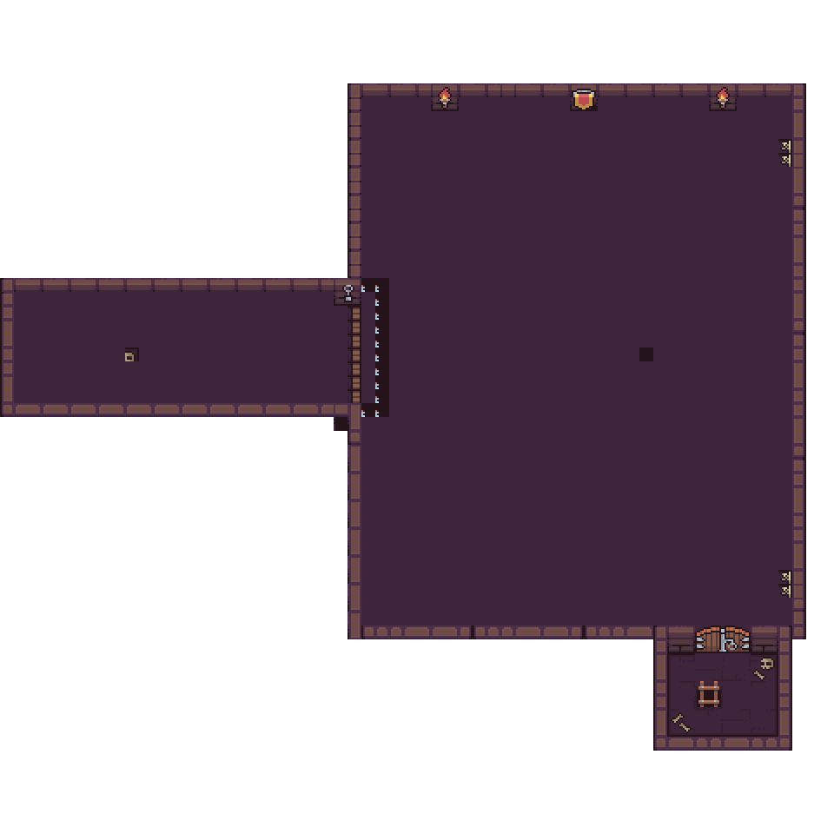
Level 5
Level boss
Số lượng quái: 1
Loại quái: ???
Obtainable market

Slide 14
Khó khăn
Xử lý va chạm vẫn còn gặp nhiều bug
Thiếu assets
Chưa tối ưu hóa xử lý tileset (render, collision)

Slide 15
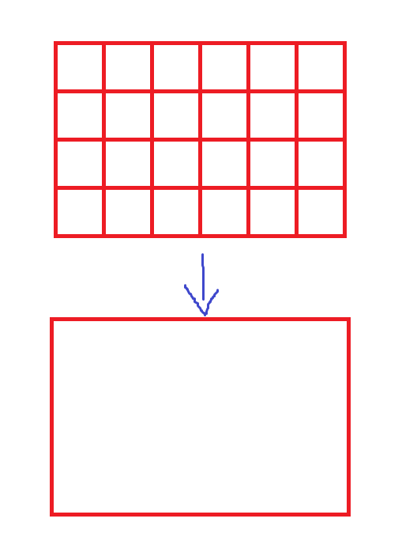
Hướng phát triển
Cải tiến xử lý va chạm
Chuyển game sang dạng rougelite:
+ Có item/perks giữa các level
+ Permadeath
+ Thêm nhiều loại quái và đạn
+ Room và spawn quái random
Tối ưu xử lý tileset
+ Thay vì check collision với từng tile một, gộp các tile cùng hàng hoặc cột thành một hình lớn

Slide 16
THANK YOU

